Slide 1
Formal Method 2021-Fall
Recitation Lecture 03

Slide 2
习题回顾课程内容
课程回顾
线性算数理论(LA Theory) 回顾
数据结构理论回顾
理论组合回顾
疑问解答

Slide 3
回顾：课程逻辑
应用
符号执行/混合执行
程序验证
程序分析
程序合成
可满足性问题
SAT
Theory
EUF
LA
Bit Vector
Array
Pointer
Combination
逻辑
命题逻辑（符号系统、证明系统、推导规则）
构造逻辑
谓词逻辑
霍尔逻辑
数学基础
集合论
计算复杂性理论
形式文法
结构化归纳法

Slide 4
回顾：课程逻辑
应用
符号执行/混合执行
程序验证
程序分析
程序合成
可满足性问题
SAT
Theory
EUF
LA
Bit Vector
Array
Pointer
Combination
逻辑
命题逻辑（符号系统、证明系统、推导规则）
构造逻辑
谓词逻辑
霍尔逻辑
数学基础
集合论
计算复杂性理论
形式文法
结构化归纳法

Slide 5
回顾：课程大纲
知识基础（集合、关系与映射、上下文无关文法、基于结构的归纳法）
命题逻辑（语法、自然演绎系统、构造逻辑、语义系统、可靠性与完备性、可判断性）
布尔可满足性（合取范式、解析与传播、DPLL算法）
谓词逻辑（语法、自然演绎系统、构造逻辑、语义系统、可靠性与完备性、可判断性）
等式与未解释函数理论（可满足性模理论、等式理论、并查集与等价类、未解释函数）
线性算术（语法、Fourier-Motzkin消元法、单纯形法、分支定界法）
数据结构理论（比特向量、数组、指针、字符串）
理论组合（Nelson-Oppen、理论凸性、DPLL(T)算法）
符号执行（机器抽象模型、操作语义、简单命令式语言、路径条件、混合执行等）
程序验证（霍尔三元、最弱前条件、验证条件等）
程序合成（基于语法的合成、公理化合成等）

Slide 6
习题回顾课程内容
课程回顾
线性算数理论 (LA Theory) 回顾
数据结构理论回顾
理论组合回顾
疑问解答

Slide 7
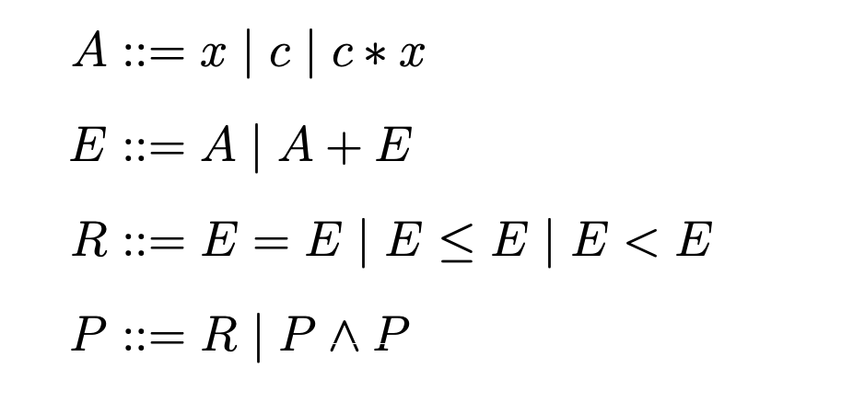
线性算数理论：概念
- 语法
A：原子要素
E: 表达式
R: 关系式
P：命题

Slide 8
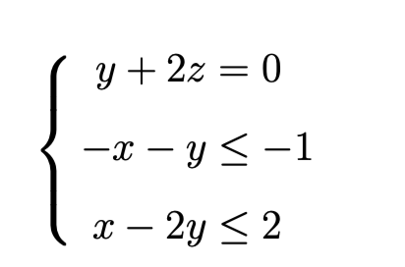
线性算数理论：概念
- 语法
是否支持减法表达式
- 支持，因为c可以为负数
- 例子

Slide 9
线性算数理论：概念
- 语法
变量论域
整数域 LIA ，复杂度: NPC
实数域 LRA， 复杂度: polynomial

Slide 10
线性算数理论：算法
Fourier-Motzkin消元法
单纯形法
分支定界

Slide 11
线性算数理论：算法
Fourier-Motzkin消元法
单纯形法
分支定界

Slide 12
线性算数理论：Fourier-Motzkin
解决实数论域上的线性算数命题的算法
核心思想：不断消去变量，直到得到命题的最终结果
在每一轮消去变量的过程中，都可能产生关系式数量爆炸
不属于高效的算法
在变量数量较少的情况下，该算法仍然是实用的

Slide 13
线性算数理论：Fourier-Motzkin
等式消去
消元

Slide 14
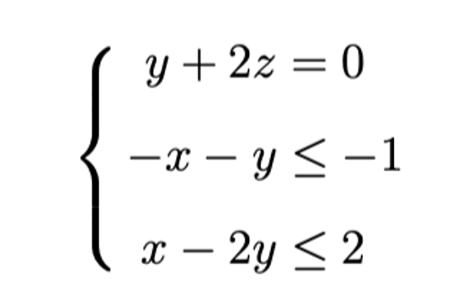
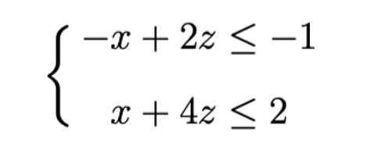

线性算数理论：Fourier-Motzkin
等式消去
代入法（选择一个等式约束，将要消去的变量用其他变量表示出来，代入到其他约束中）
2. 变量消去
启发式地选择一个变量，配对其所有上下界，从而消去变量（产生新约束）

Slide 15
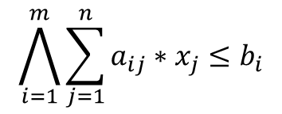
线性算数理论：Fourier-Motzkin
无界变量 & 有界变量
$$\bigwedge_{i=1}^{m}{\sum_{j=1}^{n}{a_{ij}∗x_{j}≤b_{i}}}$$
考虑
当变量$x_{j}$的系数$a_{ij}$在命题P中全部为正时（有上界），或者全部为负时（有下界），我们称$x_{j}$为无界变量。
当变量$x_{j}$的系数$a_{ij}$在命题P中既有正数也有负数时，变量$x_{j}$既有上界也有下界。则称$x_{j}$为有界变量。
无界变量消去：
移除包含该变量的所有约束（可能会导致其他变量成为无界变量，这个步骤不断迭代，直到不包含无界变量）

Slide 16
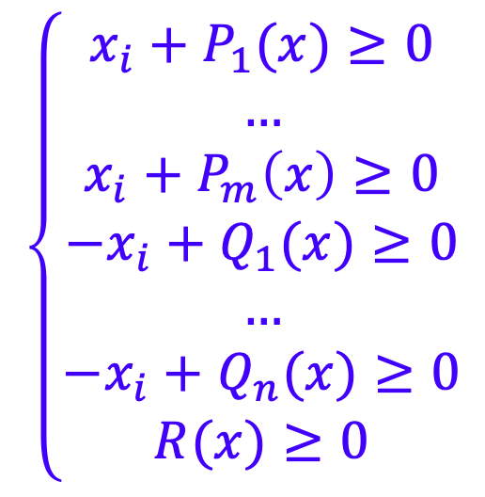
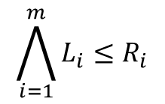
线性算数理论：Fourier-Motzkin
消元
正规化
$$\bigwedge_{i=1}^{m}{L_{i}≤R_{i}}$$

Slide 17
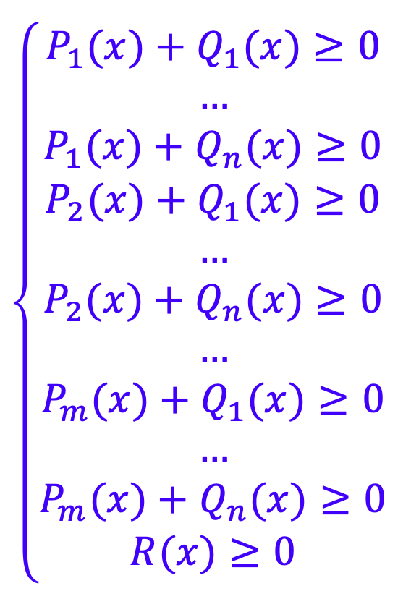
线性算数理论：Fourier-Motzkin
消元
消除变量
配对所有上下界（正系数和负系数的x_{i} 逐个配对进行消去）
若算法发现一对相互冲突的约束，直接返回UNSAT
消去变量的顺序不固定，贪婪启发式算法优先考虑产生较少新约束的变量

Slide 18
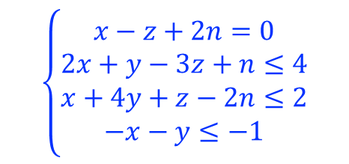
线性算数理论：消元法
Example
$$\left\{\begin{aligned}x−z+2n=0 \\ 2x+y−3z+n≤4 \\ x+4y+z−2n≤2 \\ −x−y≤−1\end{aligned}\right.$$

Slide 19
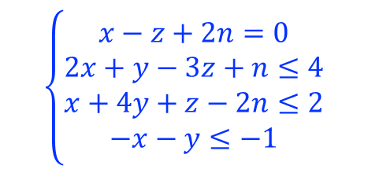

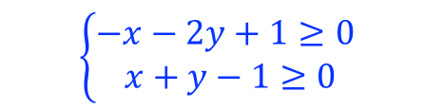

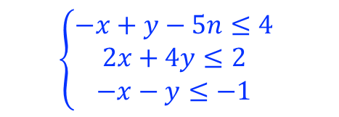
线性算数理论：消元法
Example
$$\left\{\begin{aligned}x−z+2n=0 \\ 2x+y−3z+n≤4 \\ x+4y+z−2n≤2 \\ −x−y≤−1\end{aligned}\right.$$
z = x+2n
$$\left\{\begin{aligned}−x+y−5n≤4 \\ 2x+4y≤2 \\ −x−y≤−1 \end{aligned}\right.$$
n为无界变量
消除等式
$$\left\{\begin{aligned}2x+4y≤2 \\ −x−y≤−1 \end{aligned}\right.$$
正规化
消去变量x
$$\left\{\begin{aligned}−x−2y+1≥0 \\ x+y−1≥0\end{aligned}\right.$$
$$−y≥0$$

Slide 20

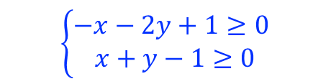
线性算数理论：消元法
Example
$$\left\{\begin{aligned}x−z+2n=0 \\ 2x+y−3z+n≤4 \\ x+4y+z−2n≤2 \\ −x−y≤−1\end{aligned}\right.$$
z = x+2n
$$\left\{\begin{aligned}−x+y−5n≤4 \\ 2x+4y≤2 \\ −x−y≤−1 \end{aligned}\right.$$
n为无界变量
消除等式
$$\left\{\begin{aligned}2x+4y≤2 \\ −x−y≤−1 \end{aligned}\right.$$
y= 0
x= 1
n = -1
z = -1
y= 0
x= 1
n = -1
正规化
消去变量x
$$\left\{\begin{aligned}−x−2y+1≥0 \\ x+y−1≥0\end{aligned}\right.$$
$$−y≥0$$
y= 0
x= 1
y= 0

Slide 21
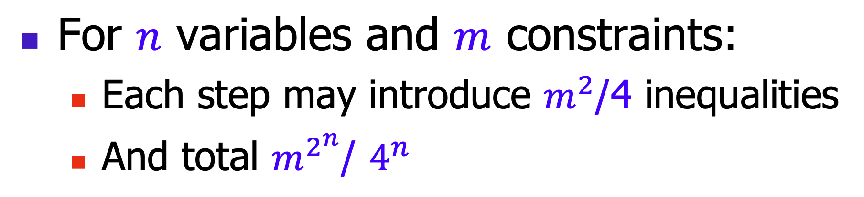
线性算数理论：Fourier-Motzkin
算法复杂度

Slide 22
线性算数理论：消元法
Fourier-Motzkin消元法
等式消去
消元
无界变量处理
当变量x的系数全为正，没有下界，
当变量x的系数全为负，没有上界
消元过程中，含有无界变量不等式可以直接剔除

Slide 23
线性算数理论：算法
Fourier-Motzkin
单纯形法
分支定界

Slide 24
线性算数理论：单纯形法
单纯形法（Simplex Algorithm）于1947年由George Dantzig发明
最初用于解决线性规划问题
线性算数的可满足性问题是线性规划的一个子问题
最坏情况下的时间复杂度是指数级的
可以有效解决含有大量线性约束的线性算数问题

Slide 25
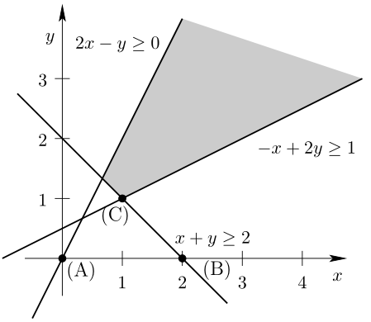
线性算数理论：几何意义
线性约束可满足性问题可以转换为几何问题
每个变量代表一个维度
每个约束定义一个凸子空间
不等式定义一个半空间
等式定义一个超平面
解空间由半空间和超平面交集定义，形成一个凸多面体
凸集可以这样描述:用一条直线连接集合里两个元素，这条连线上的所有元素都在这个集合里，这个集合称为凸集；

Slide 26
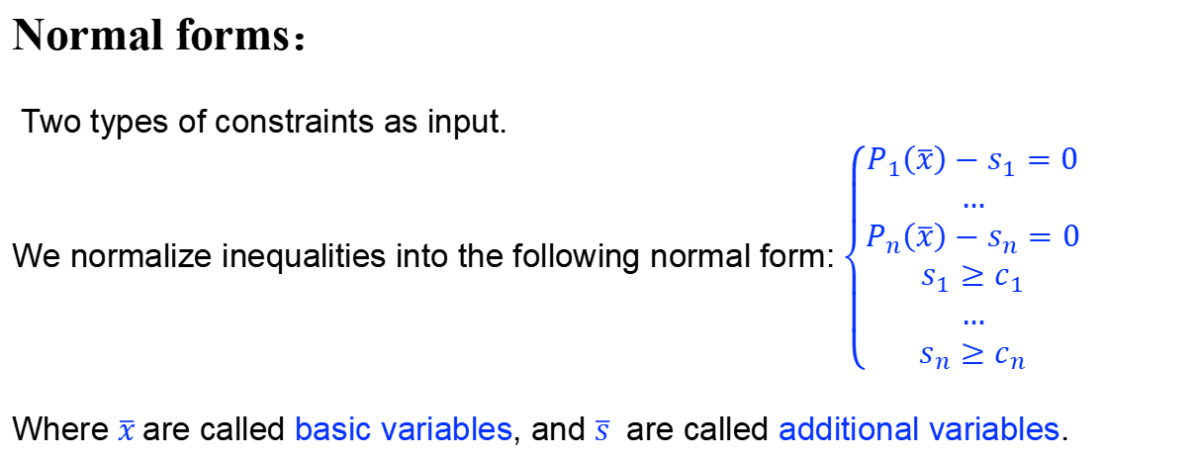
线性算数理论：单纯形法
Normal forms：
Two types of constraints as input.
We normalize inequalities into the following normal form: $\left\{\begin{aligned}P_{1}\left(\overline{x}\right)−s_{1}=0 \\ … \\ P_{n}\left(\overline{x}\right)−s_{n}=0 \\ s_{1}≥c_{1} \\ … \\ s_{n}≥c_{n}\end{aligned}\right.$
Where $\overline{x}$are called basic variables, and $\overline{s}$ are called additional variables.

Slide 27
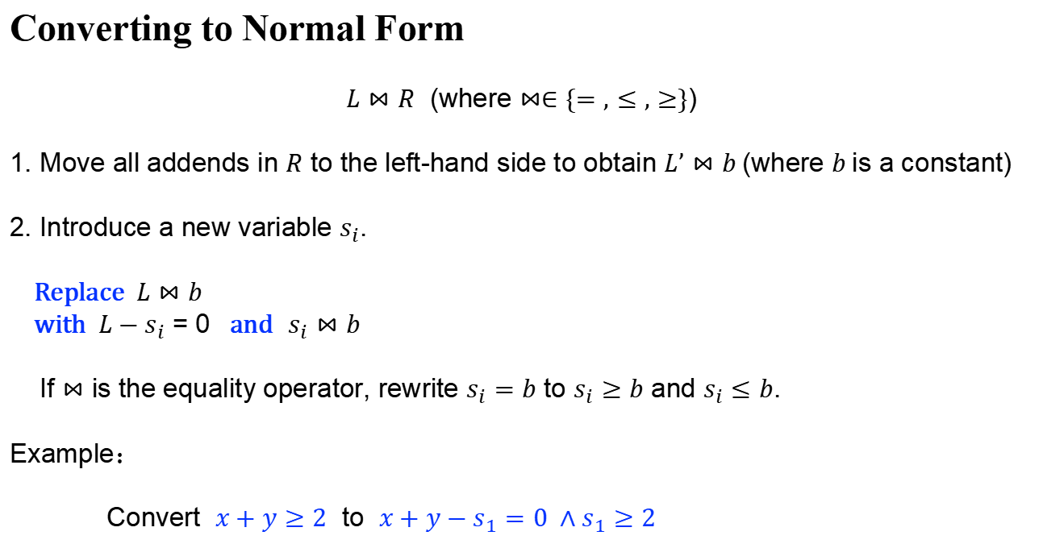
线性算数理论：单纯形法
Converting to Normal Form
$L⋈R$ (where $⋈∈\{=,≤,≥\}$)
1. Move all addends in $R$ to the left-hand side to obtain $L’⋈b$(where $b$is a constant)
2. Introduce a new variable $s_{i}$.
Replace $L⋈b$
with $L−s_{i}$ = 0 and $s_{i}⋈b$
If $⋈$ is the equality operator, rewrite $s_{i}=b$ to $s_{i}≥b$ and $s_{i}≤b$.
Example：
Convert $x+y≥2$ to $x+y−s_{1}=0 ∧s_{1}≥2$

Slide 28

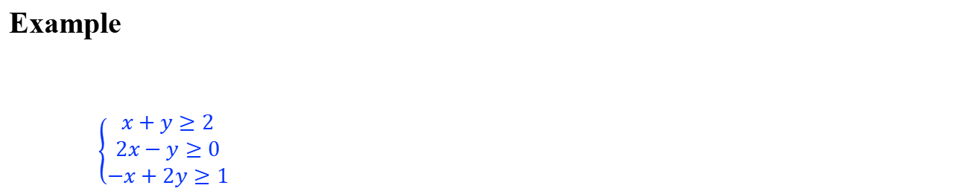
线性算数理论：单纯形法
Example
$\left\{\begin{aligned}x+y≥2 \\ 2x−y≥0 \\ −x+2y≥1\end{aligned}\right.$
$$\left\{\begin{aligned}x+y−s1=0 \\ 2x−y−s2=0 \\ −x+2y−s3=0 \\ s1≥2 \\ s2≥0 \\ s3≥1\end{aligned}\right.$$
normalize

Slide 29
线性算数理论：单纯形法
Simplex algorithm
simplex(){
tab = constructTableau();
for(each additional var si){
if(si violates its constraint){
if(there is a suitable xj)
pivot(si, xj);
else return UNSAT;
}
}
return SAT;
}

Slide 30
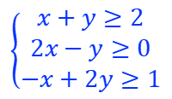
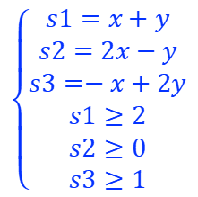
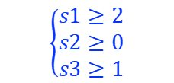
线性算数理论：单纯形法
$$\left\{\begin{aligned}x+y−s1=0 \\ 2x−y−s2=0 \\ −x+2y−s3=0 \\ s1≥2 \\ s2≥0 \\ s3≥1\end{aligned}\right.$$
$$\left\{\begin{aligned}s1=x+y \\ s2=2x−y \\ s3=−x+2y \\ s1≥2 \\ s2≥0 \\ s3≥1\end{aligned}\right.$$
$$\left\{\begin{aligned}x+y≥2 \\ 2x−y≥0 \\ −x+2y≥1\end{aligned}\right.$$
normalize
Tableau：
 | x | y
s1 | 1 | 1
s2 | 2 | -1
s3 | -1 | 2
$$\left\{\begin{aligned}s1≥2 \\ s2≥0 \\ s3≥1\end{aligned}\right.$$

Slide 31
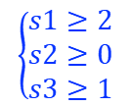
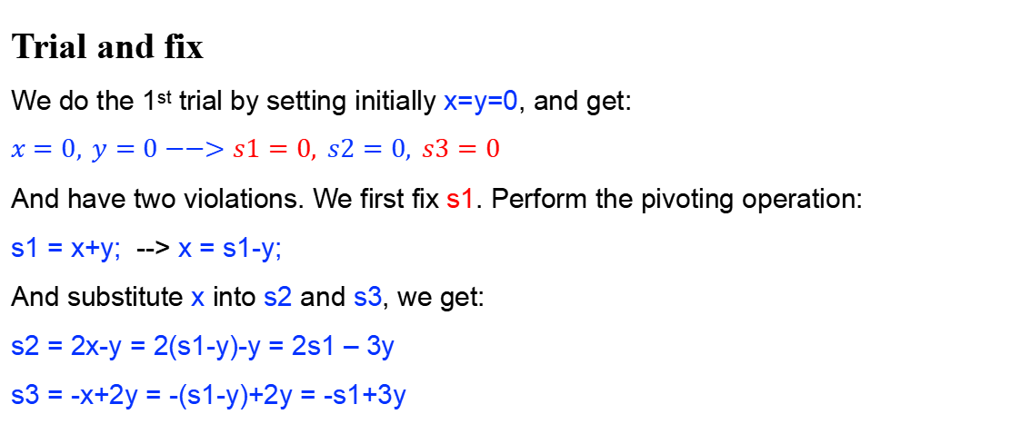
线性算数理论：单纯形法
 | x | y
s1 | 1 | 1
s2 | 2 | -1
s3 | -1 | 2
$$\left\{\begin{aligned}x+y≥2 \\ 2x−y≥0 \\ −x+2y≥1\end{aligned}\right.$$
$$\left\{\begin{aligned}s1≥2 \\ s2≥0 \\ s3≥1\end{aligned}\right.$$
Trial and fix
We do the 1st trial by setting initially x=y=0, and get:
$$x=0, y=0−−>s1=0, s2=0, s3=0$$
And have two violations. We first fix s1. Perform the pivoting operation:
s1 = x+y; --> x = s1-y;
And substitute x into s2 and s3, we get:
s2 = 2x-y = 2(s1-y)-y = 2s1 – 3y
s3 = -x+2y = -(s1-y)+2y = -s1+3y
 | x | y
s1 | 1 | 1
s2 | 2 | -1
s3 | -1 | 2
$$\left\{\begin{aligned}s1≥2 \\ s2≥0 \\ s3≥1\end{aligned}\right.$$

Slide 32
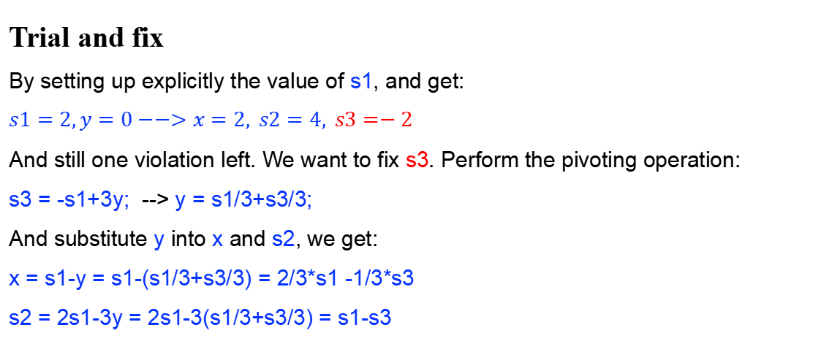
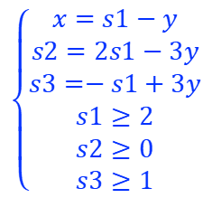
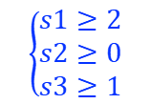
线性算数理论：单纯形法
$$\left\{\begin{aligned}x=s1−y \\ s2=2s1−3y \\ s3=−s1+3y \\ s1≥2 \\ s2≥0 \\ s3≥1\end{aligned}\right.$$
 | s1 | y
x | 1 | -1
s2 | 2 | -3
s3 | -1 | 3
$$\left\{\begin{aligned}x+y≥2 \\ 2x−y≥0 \\ −x+2y≥1\end{aligned}\right.$$
$$\left\{\begin{aligned}s1≥2 \\ s2≥0 \\ s3≥1\end{aligned}\right.$$
Trial and fix
By setting up explicitly the value of s1, and get:
$$s1=2,y=0−−>x=2, s2=4, s3=−2$$
And still one violation left. We want to fix s3. Perform the pivoting operation:
s3 = -s1+3y; --> y = s1/3+s3/3;
And substitute y into x and s2, we get:
x = s1-y = s1-(s1/3+s3/3) = 2/3*s1 -1/3*s3
s2 = 2s1-3y = 2s1-3(s1/3+s3/3) = s1-s3
 | s1 | y
x | 1 | -1
s2 | 2 | -3
s3 | -1 | 3
$$\left\{\begin{aligned}s1≥2 \\ s2≥0 \\ s3≥1\end{aligned}\right.$$

Slide 33
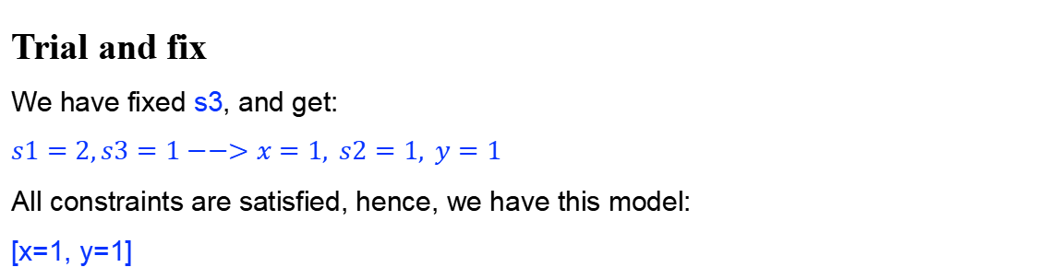
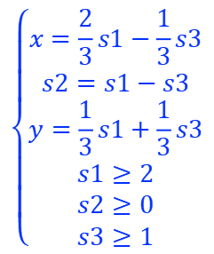
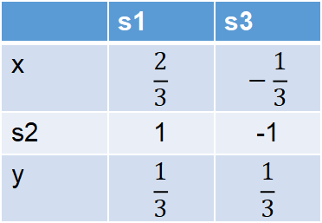
线性算数理论：单纯形法
$$\left\{\begin{aligned}x=\frac{2}{3}s1−\frac{1}{3}s3 \\ s2=s1−s3 \\ y=\frac{1}{3}s1+\frac{1}{3}s3 \\ s1≥2 \\ s2≥0 \\ s3≥1\end{aligned}\right.$$
 | s1 | s3
x | $$\frac{2}{3}$$ | $$−\frac{1}{3}$$
s2 | 1 | -1
y | $$\frac{1}{3}$$ | $$\frac{1}{3}$$
$$\left\{\begin{aligned}x+y≥2 \\ 2x−y≥0 \\ −x+2y≥1\end{aligned}\right.$$
$$\left\{\begin{aligned}s1≥2 \\ s2≥0 \\ s3≥1\end{aligned}\right.$$
Trial and fix
We have fixed s3, and get:
$$s1=2,s3=1−−>x=1, s2=1, y=1$$
All constraints are satisfied, hence, we have this model:
[x=1, y=1]

Slide 34
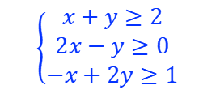
线性算数理论：单纯形法
几何学意义
$$\left\{\begin{aligned}x+y≥2 \\ 2x−y≥0 \\ −x+2y≥1\end{aligned}\right.$$
(D)

Slide 35
线性算数理论：算法
Fourier-Motzkin
单纯形法
分支定界

Slide 36
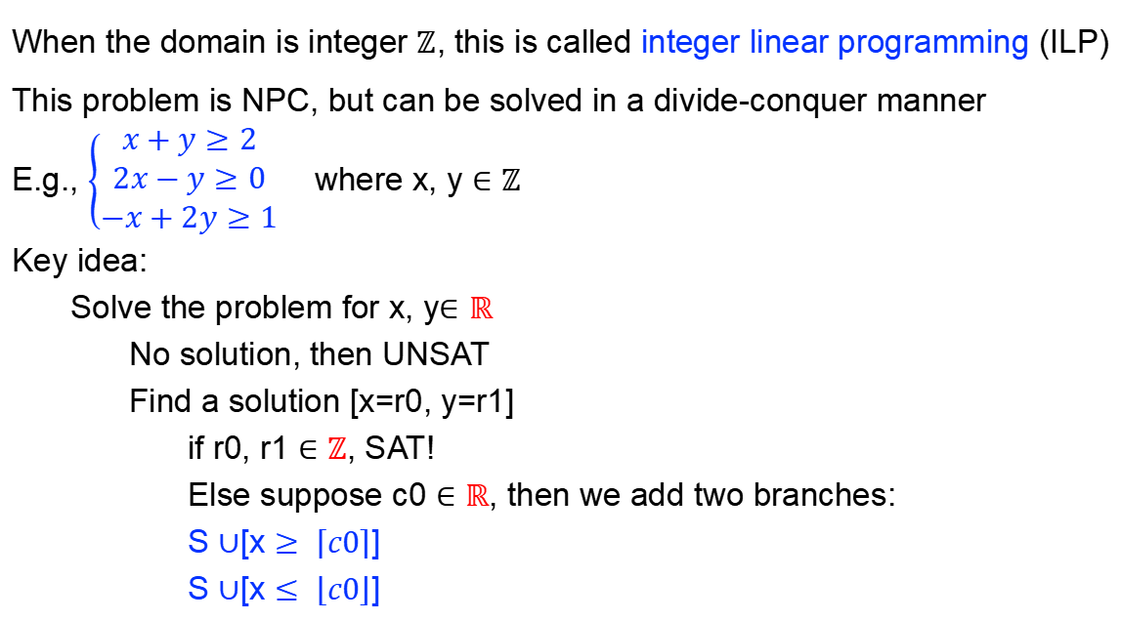
线性算数理论：分支定界
ILP
When the domain is integer $ℤ$, this is called integer linear programming (ILP)
This problem is NPC, but can be solved in a divide-conquer manner
E.g., $\left\{\begin{aligned}x+y≥2 \\ 2x−y≥0 \\ −x+2y≥1\end{aligned}\right.$ where x, y $∈ℤ$
Key idea:
Solve the problem for x, y$∈ℝ$
No solution, then UNSAT
Find a solution [x=r0, y=r1]
if r0, r1 $∈ℤ$, SAT!
Else suppose c0 $∈ℝ$, then we add two branches:
S $∪$[x $≥ \left\lceil c0\right\rceil$]
S $∪$[x $≤ \left\lfloor c0\right\rfloor$]

Slide 37
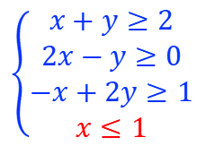
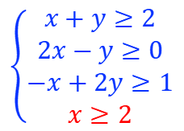

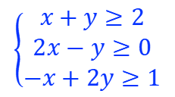
线性算数理论：分支定界
ILP
$$\left\{\begin{aligned}x+y≥2 \\ 2x−y≥0 \\ −x+2y≥1\end{aligned}\right.$$
where x, y $∈ℤ$
Suppose:
[x=1.7, y=3.5]
$$\left\{\begin{aligned}x+y≥2 \\ 2x−y≥0 \\ −x+2y≥1 \\ x≥2\end{aligned}\right.$$
$$\left\{\begin{aligned}x+y≥2 \\ 2x−y≥0 \\ −x+2y≥1 \\ x≤1\end{aligned}\right.$$

Slide 38
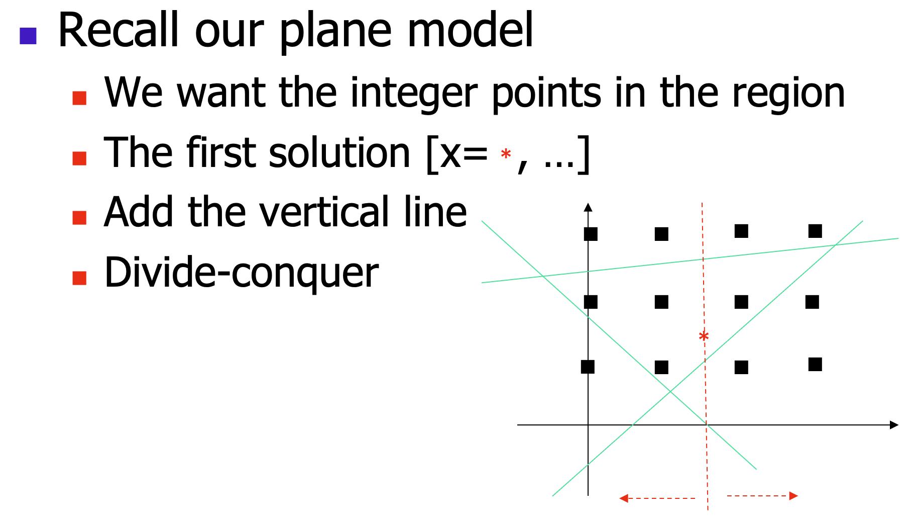
线性算数理论：分支定界

Slide 39
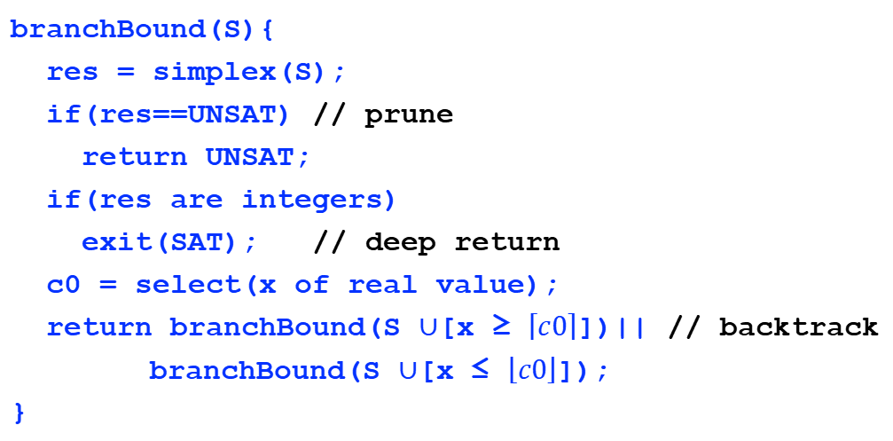
线性算数理论：分支定界
branchBound(S){
res = simplex(S);
if(res==UNSAT) // prune
return UNSAT;
if(res are integers)
exit(SAT); // deep return
c0 = select(x of real value);
return branchBound(S $∪$[x ≥ $\left\lceil c0\right\rceil$])|| // backtrack
branchBound(S $∪$[x ≤ $\left\lfloor c0\right\rfloor$]);
}

Slide 40
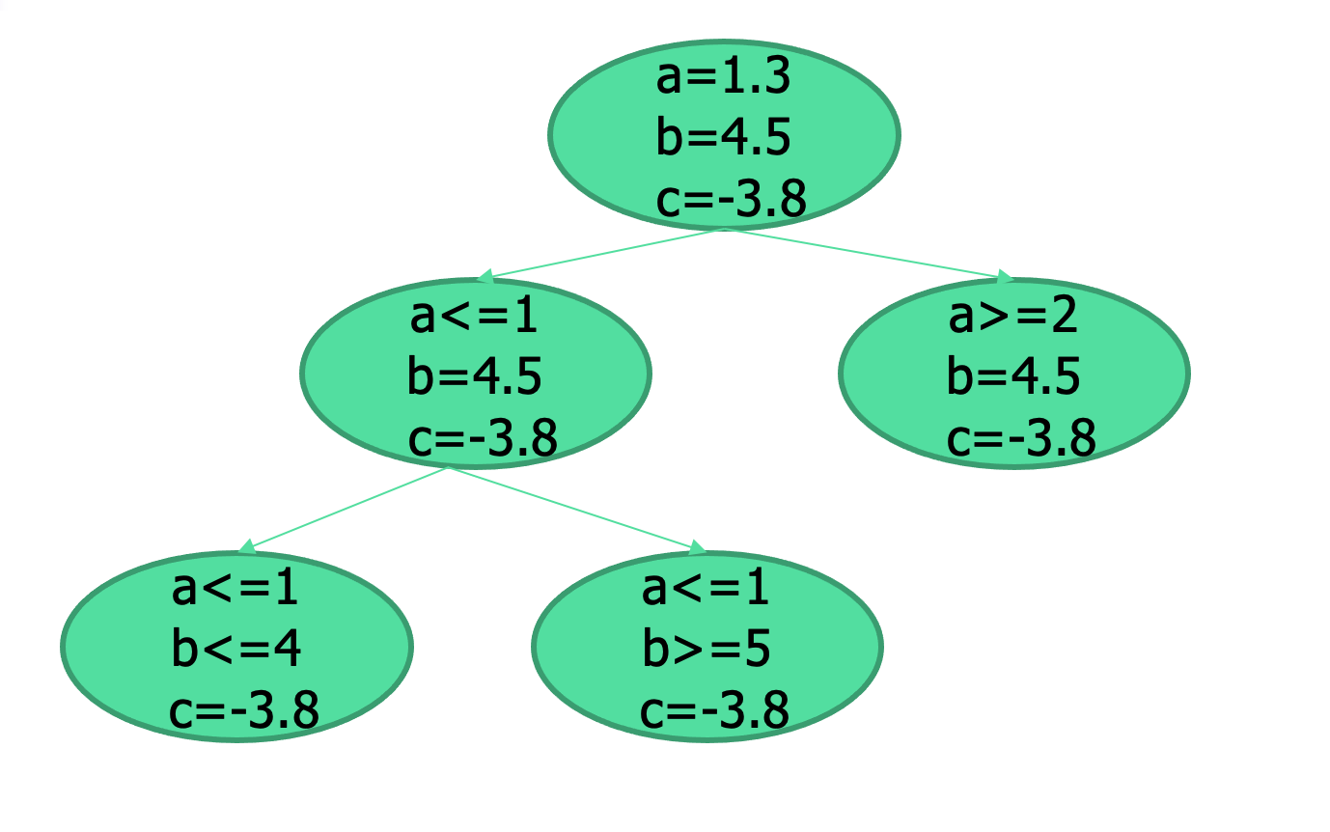
线性算数理论：分支定界
Graphically: a decision tree

Slide 41
习题回顾课程内容
课程回顾
线性算数理论 (LA Theory) 回顾
数据结构理论回顾
理论组合回顾
疑问解答

Slide 42
数据结构理论
比特向量
数组
指针

Slide 43
数据结构理论
比特向量
数组
指针

Slide 44
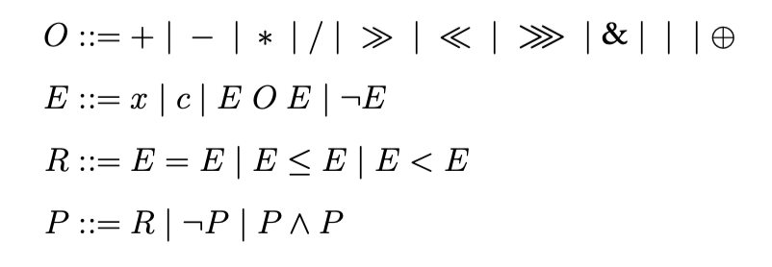
比特向量理论
Syntax

Slide 45
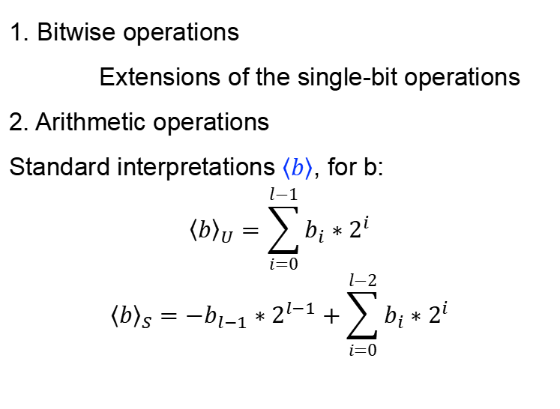
比特向量理论
Semantics
1. Bitwise operations
Extensions of the single-bit operations
2. Arithmetic operations
Standard interpretations $\left\langle b\right\rangle$, for b:
$${\left\langle b\right\rangle }_{U}=\sum_{i=0}^{l−1}{b_{i}∗2^{i}}$$
$${\left\langle b\right\rangle }_{S}={−b}_{l−1}∗2^{l−1}+\sum_{i=0}^{l−2}{b_{i}∗2^{i}}$$

Slide 46
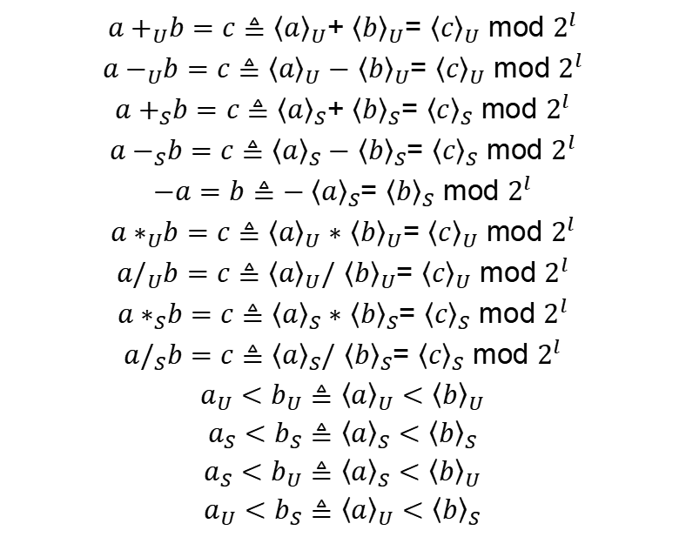
比特向量理论
Semantics: arithmetic operations
${a+}_{U}b=c≜$ ${\left\langle a\right\rangle }_{U}$+ ${\left\langle b\right\rangle }_{U}$= ${\left\langle c\right\rangle }_{U}$ mod $2^{l}$
${a−}_{U}b=c≜$ ${\left\langle a\right\rangle }_{U}−$ ${\left\langle b\right\rangle }_{U}$= ${\left\langle c\right\rangle }_{U}$ mod $2^{l}$
${a+}_{S}b=c≜$ ${\left\langle a\right\rangle }_{S}$+ ${\left\langle b\right\rangle }_{S}$= ${\left\langle c\right\rangle }_{S}$ mod $2^{l}$
${a−}_{S}b=c≜$ ${\left\langle a\right\rangle }_{S}−$ ${\left\langle b\right\rangle }_{S}$= ${\left\langle c\right\rangle }_{S}$ mod $2^{l}$
$−a=b≜$ ${−\left\langle a\right\rangle }_{S}$= ${\left\langle b\right\rangle }_{S}$ mod $2^{l}$
${a∗}_{U}b=c≜$ ${\left\langle a\right\rangle }_{U}∗$ ${\left\langle b\right\rangle }_{U}$= ${\left\langle c\right\rangle }_{U}$ mod $2^{l}$
${a/}_{U}b=c≜$ ${\left\langle a\right\rangle }_{U}/$ ${\left\langle b\right\rangle }_{U}$= ${\left\langle c\right\rangle }_{U}$ mod $2^{l}$
${a∗}_{S}b=c≜$ ${\left\langle a\right\rangle }_{S}∗$ ${\left\langle b\right\rangle }_{S}$= ${\left\langle c\right\rangle }_{S}$ mod $2^{l}$
${a/}_{S}b=c≜$ ${\left\langle a\right\rangle }_{S}/$ ${\left\langle b\right\rangle }_{S}$= ${\left\langle c\right\rangle }_{S}$ mod $2^{l}$
$a_{U}<b_{U}≜$ ${\left\langle a\right\rangle }_{U}<$ ${\left\langle b\right\rangle }_{U}$
$a_{S}<b_{S}≜$ ${\left\langle a\right\rangle }_{S}<$ ${\left\langle b\right\rangle }_{S}$
$a_{S}<b_{U}≜$ ${\left\langle a\right\rangle }_{S}<$ ${\left\langle b\right\rangle }_{U}$
$a_{U}<b_{S}≜$ ${\left\langle a\right\rangle }_{U}<$ ${\left\langle b\right\rangle }_{S}$

Slide 47
比特向量理论
Decision procedures for bit vectors

Slide 48
比特向量理论
Bit-blasting algorithm
C = {}; // a set of all generated constraints
// two main passes:
// 1. blast each proposition;
// 2. generate constrains
bitBlast(P){
// convert the proposition to atomic bools
blastProp(P);
// generate constraints
genConsProp(P); }

Slide 49
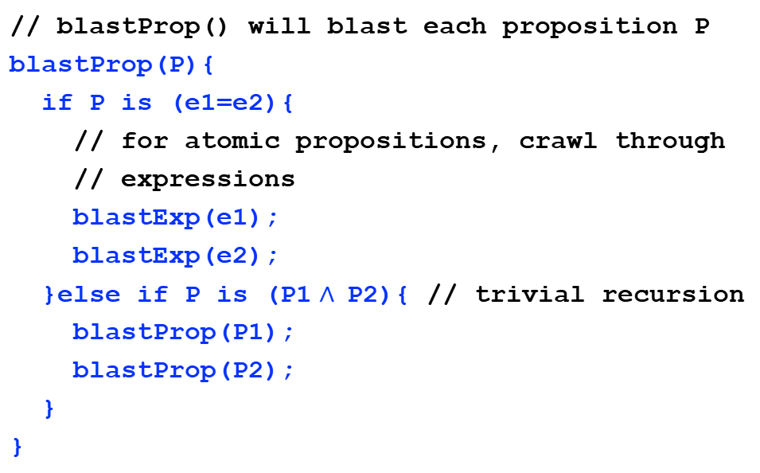
比特向量理论
Bit-blasting algorithm : pass #1: blasting
// blastProp() will blast each proposition P
blastProp(P){
if P is (e1=e2){
// for atomic propositions, crawl through
// expressions
blastExp(e1);
blastExp(e2);
}else if P is (P1 $∧$P2){ // trivial recursion
blastProp(P1);
blastProp(P2);
}
}

Slide 50
比特向量理论
Bit-blasting algorithm : pass #1: blasting
// genCons() will generate constraints
blastExp(e){
if e is x:
// a vector of boolean variables
return (b0, b1, …, bn);
if e is c:
return (b0, b1, …, bn);
if e is e1+e2:
(b0, …, bn) = blastExp(e1);
(c0, …, cn) = blastExp(e2);
return (d0, …, dn); // attach to e1+e2
// other cases are similar
}

Slide 51
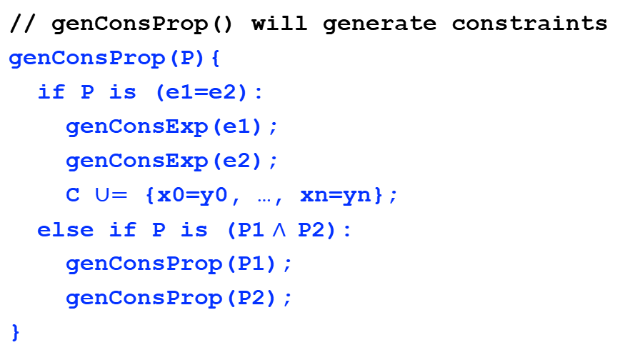
比特向量理论
Bit-blasting algorithm : step #2: generating constr’
// genConsProp() will generate constraints
genConsProp(P){
if P is (e1=e2):
genConsExp(e1);
genConsExp(e2);
C $∪=$ {x0=y0, …, xn=yn};
else if P is (P1 $∧$P2):
genConsProp(P1);
genConsProp(P2);
}

Slide 52
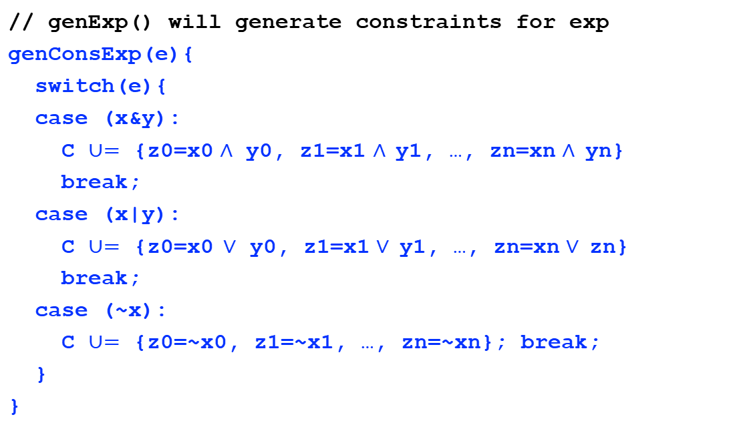
比特向量理论
Bit-blasting algorithm : step #2: generating constr’
// genExp() will generate constraints for exp
genConsExp(e){
switch(e){
case (x&y):
C $∪=$ {z0=x0 $∧$ y0, z1=x1 $∧$y1, …, zn=xn $∧$yn}
break;
case (x|y):
C $∪=$ {z0=x0$∨$ y0, z1=x1 $∨$y1, …, zn=xn $∨$zn}
break;
case (~x):
C $∪=$ {z0=~x0, z1=~x1, …, zn=~xn}; break;
}
}

Slide 53
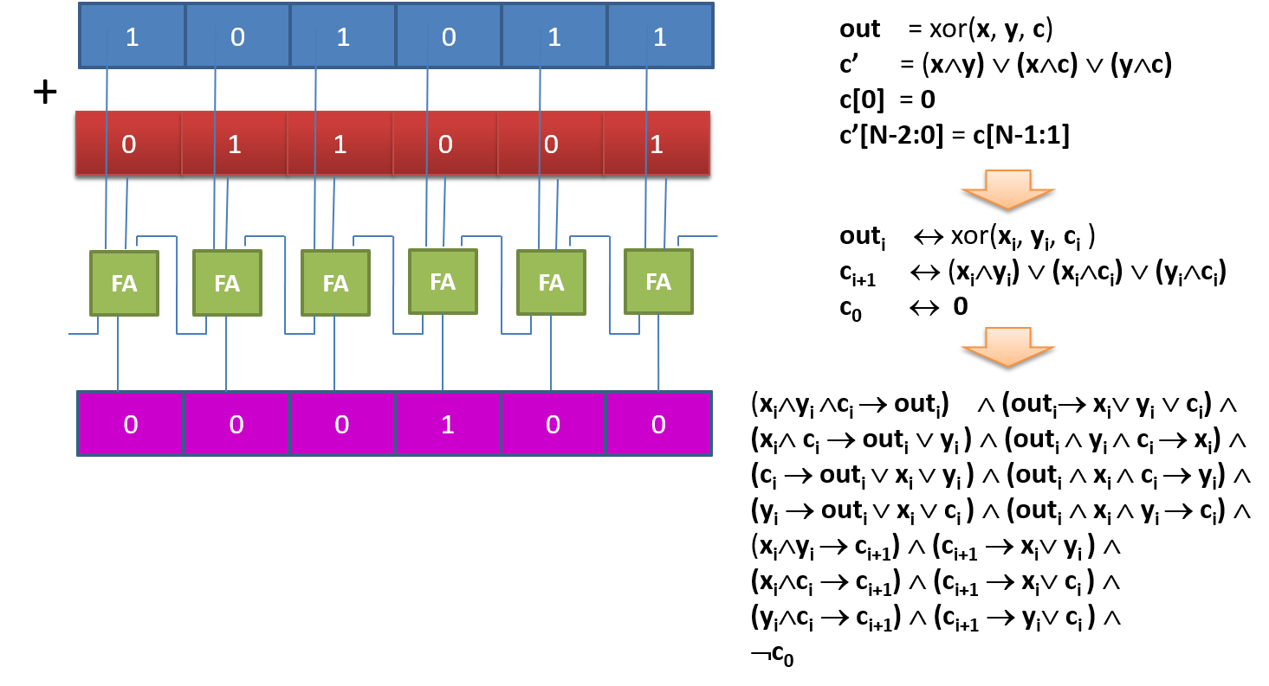
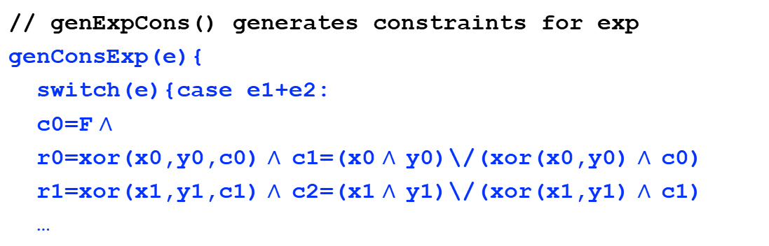
比特向量理论
Bit-blasting algorithm : cont’
// genExpCons() generates constraints for exp
genConsExp(e){
switch(e){case e1+e2:
c0=F $∧$
r0=xor(x0,y0,c0) $∧$c1=(x0 $∧$y0)\/(xor(x0,y0) $∧$c0)
r1=xor(x1,y1,c1) $∧$c2=(x1 $∧$y1)\/(xor(x1,y1) $∧$c1)
…

Slide 54
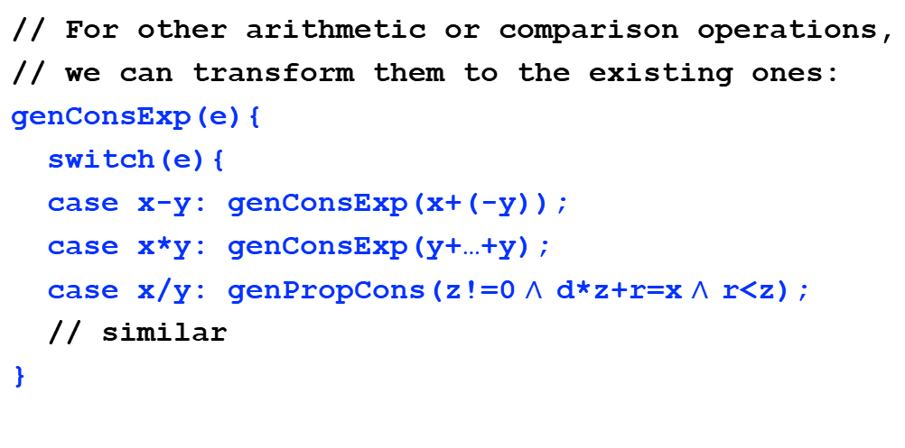
比特向量理论
Bit-blasting algorithm : cont’
// For other arithmetic or comparison operations,
// we can transform them to the existing ones:
genConsExp(e){
switch(e){
case x-y: genConsExp(x+(-y));
case x*y: genConsExp(y+…+y);
case x/y: genPropCons(z!=0 $∧$d*z+r=x $∧$r<z);
// similar
}

Slide 55
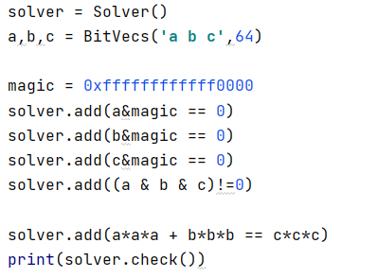
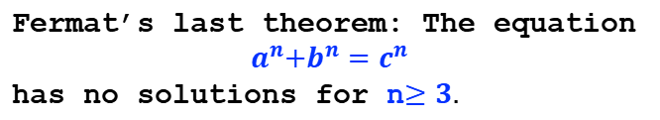
比特向量理论
利用比特向量求解部分费马大定理
Fermat’s last theorem: The equation
$$a^{n}{+b}^{n}=c^{n}$$
has no solutions for n$≥3.$
for simple case: n=3

Slide 56
数据结构理论
比特向量
数组
指针

Slide 57
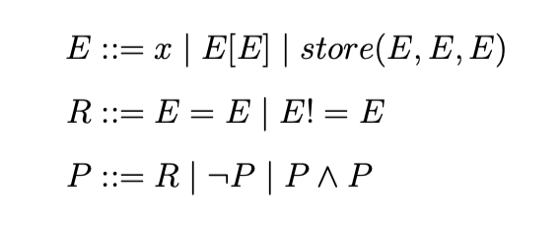
数组理论
Syntax

Slide 58
数组理论
Decision procedures：Array Elimination

Slide 59


数组理论
Array select
For array select:
$$A[i]$$
introduce a new function symbol
$$F_{A}$$
And array index becomes a function call:$F_{A}(i)$
Array update
For array update:
$A[i]$=x
introduce a new array symbol $A′$along with two new constraints:
$$A^{′}\left[i\right]==x$$
$${∀j≠i.A}^{′}\left[j\right]==A[j]$$

Slide 60

数组理论
Array reduction algorithm
// Given a proposition in array property form,
// convert it into an equivalent EUF formulae.
// Input: any proposition P
// Output: an EUF proposition
EUF arrayReduction(P){
P1 = eliminate all array write: store(A, i, x);
P2 = replace $∃$x.P1(x) with P1(y); // y is fresh
P3 = replace ∀x.P2(x) with P2(i)/\.../\P2(k);
P4 = eliminate array read in P3: A[i];
return P4;
}

Slide 61

数组理论
Example
This formulae:
$$store\left(A, i,x\right)\left[i\right]≥x$$
Step #1: eliminating array store
$A^{′}\left[i\right]=x∧(∀j∈ℕ.j≠i→A^{′}\left[j\right]=A\left[j\right])→$ $A^{′}\left[i\right]≥x$
To prove the above is to check UNSAT of:
$$A^{′}\left[i\right]=x∧(∀j∈ℕ.j≠i→A^{′}\left[j\right]=A\left[j\right])∧A^{′}\left[i\right]<x$$

Slide 62

数组理论
Example
This formulae:
$$store\left(A, i,x\right)\left[i\right]≥x$$
Step #3: $∀$ elimination (only index i)
$$A^{′}\left[i\right]=x∧(i≠i→A^{′}\left[i\right]=A\left[i\right])∧A^{′}\left[i\right]<x$$
Simplify to:
$$A^{′}\left[i\right]=x∧A^{′}\left[i\right]<x$$

Slide 63

数组理论
Example
This formulae:
$$store\left(A, i,x\right)\left[i\right]≥x$$
Step #4: array read elimination
$F_{A^{′}}\left(i\right)=x{∧F}_{A^{′}}(i)$ $<x$
It’s easy to check the above formulae is UNSAT, thus the original proposition is valid.

Slide 64
数据结构理论
比特向量
数组
指针

Slide 65

指针理论：内存模型
假设有内存模型：
- 内存中存储整型
- 内存地址也用整型表示
- S: x$→$a表示将变量 x 映射到地址a
- H: a$→$v表示将地址 a 映射到值v
S: 符号表
H: 内存
x
x = 88;
y = 99;
p = &y;
q = &p;
104
88
y
103
99
p
102
103
101
q
100
102

Slide 66

指针理论
Syntax

Slide 67



指针理论
Semantics
$⟦P/\backslash Q⟧=$ $⟦P⟧$ $/\backslash$ $⟦Q⟧$
$⟦\sim R⟧$ = ~$⟦R⟧$
$⟦E=E⟧$ = $⟦E⟧$ = $⟦E⟧$
$⟦E<E⟧$ = $⟦E⟧<⟦E⟧$
$⟦T=T⟧$ = $⟦T⟧$ = $⟦T⟧$
$⟦T<T⟧$ = $⟦T⟧<⟦T⟧$
$⟦x⟧$ = $H(S\left(x\right))$
$⟦T+E⟧$ = $⟦T⟧$ + $⟦E⟧$
$⟦\&x⟧$ = $S(x)$
$⟦\&∗T⟧$ = $⟦T⟧$
$⟦∗T⟧$ = $H(⟦T⟧)$
$⟦NULL⟧$ = $0$
$⟦n⟧$ = $n$
$⟦x⟧$ = $H(S\left(x\right))$
$⟦E+E⟧$ = $⟦E⟧$ + $⟦E⟧$
$⟦E−E⟧$ = $⟦E⟧−⟦E⟧$
$⟦∗T⟧$ = $H(⟦T⟧)$

Slide 68
指针理论
Semantics-based decision procedure

Slide 69

指针理论
Decision procedure
// Input: the proposition P
sat(P){
P’ = ⟦P⟧;
return sat(P’);
}
Example
p=&a $∧$a=1 $→$ *p=1

Slide 70
指针理论
p=&a $∧$a=1 $→$ *p=1
$⟦P/\backslash Q⟧=$ $⟦P⟧$ $/\backslash$ $⟦Q⟧$
$⟦\sim R⟧$ = ~$⟦R⟧$
$⟦E=E⟧$ = $⟦E⟧$ = $⟦E⟧$
$⟦E<E⟧$ = $⟦E⟧<⟦E⟧$
$⟦T=T⟧$ = $⟦T⟧$ = $⟦T⟧$
$⟦T<T⟧$ = $⟦T⟧<⟦T⟧$
$⟦x⟧$ = $H(S\left(x\right))$
$⟦T+E⟧$ = $⟦T⟧$ + $⟦E⟧$
$⟦\&x⟧$ = $S(x)$
$⟦\&∗T⟧$ = $⟦T⟧$
$⟦∗T⟧$ = $H(⟦T⟧)$
$⟦NULL⟧$ = $0$
$⟦n⟧$ = $n$
$⟦x⟧$ = $H(S\left(x\right))$
$⟦E+E⟧$ = $⟦E⟧$ + $⟦E⟧$
$⟦E−E⟧$ = $⟦E⟧−⟦E⟧$
$⟦∗T⟧$ = $H(⟦T⟧)$

Slide 71

指针理论
$⟦P/\backslash Q⟧=$ $⟦P⟧$ $/\backslash$ $⟦Q⟧$
$⟦\sim R⟧$ = ~$⟦R⟧$
$⟦E=E⟧$ = $⟦E⟧$ = $⟦E⟧$
$⟦E<E⟧$ = $⟦E⟧<⟦E⟧$
$⟦T=T⟧$ = $⟦T⟧$ = $⟦T⟧$
$⟦T<T⟧$ = $⟦T⟧<⟦T⟧$
$⟦n⟧$ = $n$
$⟦x⟧$ = $H(S\left(x\right))$
$⟦E+E⟧$ = $⟦E⟧$ + $⟦E⟧$
$⟦E−E⟧$ = $⟦E⟧−⟦E⟧$
$⟦∗T⟧$ = $H(⟦T⟧)$
$⟦x⟧$ = $H(S\left(x\right))$
$⟦T+E⟧$ = $⟦T⟧$ + $⟦E⟧$
$⟦\&x⟧$ = $S(x)$
$⟦\&∗T⟧$ = $⟦T⟧$
$⟦∗T⟧$ = $H(⟦T⟧)$
$⟦NULL⟧$ = $0$
p=&a $∧$a=1 $→$ *p=1
$$⟦p=\&a∧a=1→ ∗p=1⟧$$
$$⟦p=\&a∧a=1⟧→⟦∗p=1⟧$$
$$⟦p=\&a⟧∧⟦a=1⟧→⟦∗p=1⟧$$
$$H(S\left(p\right))=S(a)∧H(S(a))=1→H(H(S\left(p\right)))=1$$

Slide 72
指针理论
Pure variables
We call a variable x pure, if x’s address is not taken of: &x
Or else, the variable x is called escaped
We can introduce a new sort a memory : R(x)
The standard translation: H(S(x))
For pure vars, new translation: R(x)

Slide 73
指针理论
Memory partitions
The basic idea to partition the memory further
so that we have a more fine-grained memory model
so that we can reason more subtle properties of the memory
We study a type-based approach

Slide 74





指针理论：转换到EUF
转换到EUF：

Slide 75
指针理论：内存模型
H:内存
$$H\left(H(S\left(p\right))\right)=1∧H(H\left(H(S(q)))\right)=1→H(S\left(p\right))!=H(S\left(q\right))$$
S:符号表
p
1
q

Slide 76
指针理论：内存模型
R: 寄存器
H:内存
$$H\left(H(S\left(p\right))\right)=1∧H(H\left(H(S(q)))\right)=1→H(S\left(p\right))!=H(S\left(q\right))$$
p
假设我们的内存模型用寄存器存储纯变量（没有取址操作的变量）：
q
S:符号表
0
1

Slide 77
指针理论：内存模型
R: 寄存器
H:内存
$$H\left(H(S\left(p\right))\right)=1∧H(H\left(H(S(q)))\right)=1→H(S\left(p\right))!=H(S\left(q\right))$$
p
假设我们的内存模型用寄存器存储纯变量（没有取址操作的变量）：
q
$$H(R(p))=1∧H(H(R(q)))=1→R(p)!=R(q)$$
S:符号表
0
1

Slide 78
指针理论：内存模型
R: 寄存器
H:内存
$$H\left(H(S\left(p\right))\right)=1∧H(H\left(H(S(q)))\right)=1→H(S\left(p\right))!=H(S\left(q\right))$$
p
假设我们的内存模型用寄存器存储纯变量（没有取址操作的变量）：
q
$$H(R(p))=1∧H(H(R(q)))=1→R(p)!=R(q)$$
S:符号表
假设我们区分内存中的地址与整数
0
H：int->int 就不管用了
H1：addr -> int
H2: addr -> addr
0x04
1
0x03
0x02
0x04
0x01

Slide 79
指针理论：内存模型
R: 寄存器
H:内存
$$H\left(H(S\left(p\right))\right)=1∧H(H\left(H(S(q)))\right)=1→H(S\left(p\right))!=H(S\left(q\right))$$
p
假设我们的内存模型用寄存器存储纯变量（没有取址操作的变量）：
q
$$H(R(p))=1∧H(H(R(q)))=1→R(p)!=R(q)$$
S:符号表
假设我们区分内存中的地址与整数
0
H：int->int 就不管用了
H1：addr -> int
H2: addr -> addr
0x04
1
0x03
0x02
0x04
0x01
$$H1(R(p))) = 1 /\backslash H1(H2(R(q))) = 1 −> R(p) != R(q)$$

Slide 80
指针理论：内存模型
R: 寄存器
H:内存
$$H\left(H(S\left(p\right))\right)=1∧H(H\left(H(S(q)))\right)=1→H(S\left(p\right))!=H(S\left(q\right))$$
p
假设我们的内存模型用寄存器存储纯变量（没有取址操作的变量）：
q
$$H(R(p))=1∧H(H(R(q)))=1→R(p)!=R(q)$$
S:符号表
假设我们区分内存中的地址与整数
0
H：int->int 就不管用了
H1：addr -> int
H2: addr -> addr
0x04
1
0x03
0x02
0x04
0x01
$$H1(R(p))) = 1 /\backslash H1(H2(R(q))) = 1 −> R(p) != R(q)$$
$$H1\left(H2(S\left(p\right))\right)=1∧H1(H2\left(H2(S(q)))\right)=1→H2(S\left(p\right))!=H2(S\left(q\right))$$

Slide 81

指针理论：转换到EUF

Slide 82
指针理论：转换到EUF
$$H\left(H(S\left(p\right))\right)=H(S\left(q\right))∧H\left(H\left(S\left(q\right)\right)\right)=S(x)→H(H\left(H\left(H\left(S\left(p\right)\right)\right)\right))=H(S\left(x\right))$$
$$H\left(R\left(p\right)\right)=R\left(q\right)∧H\left(R\left(q\right)\right)=S(x)→H(H\left(H\left(R\left(p\right)\right)\right))=H(S\left(x\right))$$
$$Hi\left(R\left(p\right)\right)=R\left(q\right)∧Hi\left(R\left(q\right)\right)=S(x)→Hi(Ha\left(Ha\left(R\left(p\right)\right)\right))=Hi(S\left(x\right))$$

Slide 83
习题回顾课程内容
课程回顾
线性算数理论(LA Theory) 回顾
数据结构理论回顾
理论组合回顾
疑问解答

Slide 84
理论结合
Nelson-Oppen Method

Slide 85

理论结合
Nelson-Oppen
Step #1: purification
Introduce auxiliary variables, so that different theories don’t mix
Example with LA and EUF:
x₁$≤$f(x₁)
x₁$≤$t₁ $∧$
t₁=f(x₁)

Slide 86

理论结合
Nelson-Oppen
Step #1: purification
Introduce auxiliary variables, so that different theories don’t mix
Step #2: Equality propagation
After purification, the proposition is turned into P₁ $∧$P₂ $∧$... $∧$P_{n}
Each P_{i} belongs to a specific theory
And P_{i} are connected by variables
If some P_{i} is UNSAT, return UNSAT
If P_{i} implies an equality e_{i}=e_{j}, add e_{i}=e_{j} to every P_{j} (j!=i), goto previous step
broadcast operation (the key idea)!

Slide 87

理论结合
Nelson-Oppen Example
// The initial proposition:
(x₂ $≥$x₁) $∧$(x₁-x₃ $≥$x₂) $∧$(x₃ $≥$0) $∧$ f(f(x₁) - f(x₂)) != f(x₃)
// After purification:
(x₂ $≥$x₁) $∧$(x₁-x₃ $≥$x₂) $∧$(x₃ $≥$0) $∧$ f(t₁)!= f(x₃) $∧$
t₁ = t₂-t₃ $∧$
t₂ = f(x₁) $∧$
t₃ = f(x₂)

Slide 88

理论结合
Nelson-Oppen Example
// The initial proposition:
(x₂ $≥$x₁) $∧$(x₁-x₃ $≥$x₂) $∧$(x₃ $≥$0) $∧$ f(f(x₁) - f(x₂)) != f(x₃)
LA | EUF
x2$≥$x1 x1-x3>=x2 x3$≥$0 t1=t2-t3 | f(t1) != f(x3) t2=f(x1) t3=f(x2)
f(0) != f(0)
x3=0
broadcast
x3=0
x1=x2
x1=x2
t2=t3
t2=t3
t1=0
t1=0
UNSAT

Slide 89
理论结合
Convexity

Slide 90


理论结合
// The initial proposition (suppose x$∈ℤ$):
(x $≥$1) $∧$ (x $≤$2) $∧$ P(x) $∧$ ~P(1) $∧$ ~P(2)
// After purification:
// Neither theory can imply an equality.
// But the proposition is UNSAT!
LA | EUF
x$≥$1 x$≤$2 | P(x) ~P(1) ~P(2)

Slide 91

理论结合
Theory Convexity
A theory $𝒯$is convex, if for all conjunctions P, it holds that:
P$→$ $\bigvee_{i=1}^{n}{x_{i}=y_{i}} ⇒$ P $→$ $x_{i}=y_{i}$
for some i (where n>1).
informally: if P implies a disjunction of equality, P must imply one of them
A theory $𝒯$ is called non-convex, if the above condition does not hold

Slide 92



理论结合
Non-convexity introduces splitting
// The initial proposition (suppose x$∈ℤ$):
(x $≥$1) $∧$ (x $≤$2) $∧$ P(x) $∧$ ~P(1) $∧$ ~P(2)
// After purification:
LA | EUF
x$≥$1 x$≤$2 | P(x) ~P(1) ~P(2)
State split!
x=1 $∨$ x=2
x=1
x=2
UNSAT
UNSAT

Slide 93

理论结合
Nelson-Oppen algorithm
nelson_oppen(P){
P1 $∧$... $∧$Pn = purify(P);
L:
if(some Pi is UNSAT)
return UNSAT;
if(some Pi implies x=y){
broadcast(x=y);
goto L;
}
if(Pi implies x₁=y₁ $∨$… $∨$x_{n}=y_{n})
nelson_oppen(P, x_{i}=y_{i});
return SAT;
}

Slide 94


Slide 95


Slide 96


Slide 97


Slide 98


Slide 99


Slide 100


Slide 101
习题回顾课程内容
课程回顾
线性算数理论(LA Theory) 回顾
数据结构理论回顾
理论组合回顾
疑问解答

Slide 102
谢谢，周末愉快！

